Slide 1
اهلا وسهلا ومباركا

Slide 2
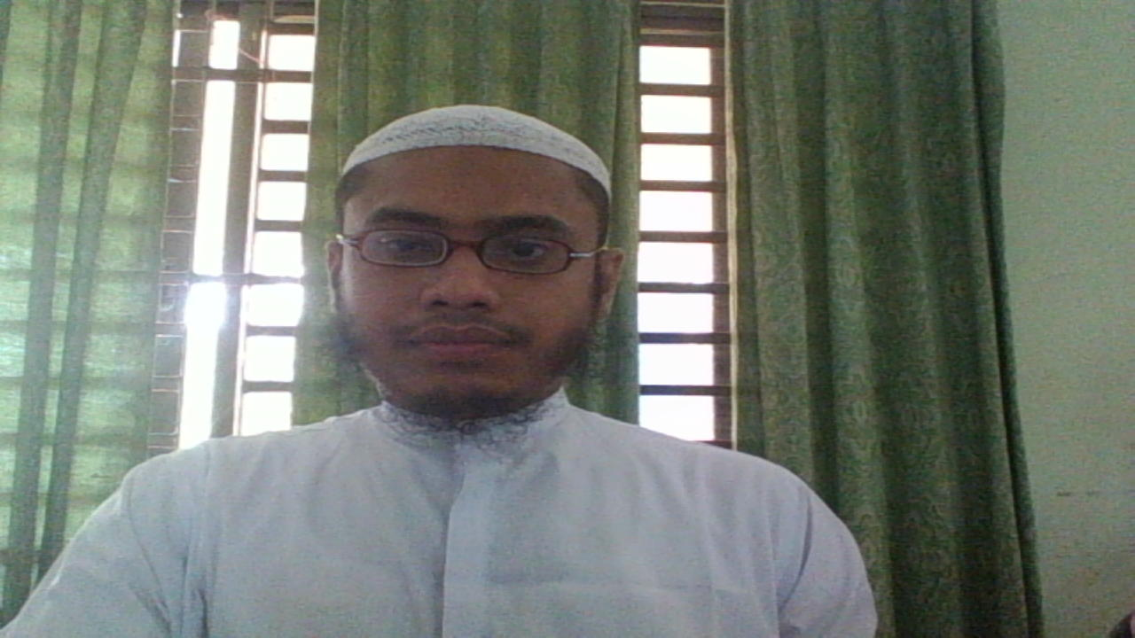
تعارف المدرس
محمد مقصود الحق
المحاضر العربى
المدرسة الكرامتية (الفاضل البكالوريوس) ببهوانى غنج
صدر ، لخى بور
رقم الجوال – 01813593865
e-mail : maksudulhaque650@gmail.com

Slide 3
ااالصف السابع من الداخل
اللغة العربية الاتصالية

Slide 4
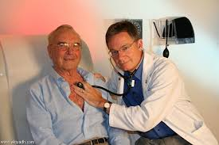

Slide 5
عنوان الدرس
الدرس الخامس
الطبيب والمريض

Slide 6
اهداف الدرس
بعد تمام هذا الدرس الطلاب –
• يقدرون على تلفظ الحوار (الطبيب والمريض).
• يقدرون على ذكر معانى المفردات الجديدة.
• يقدرون على تمثيل الحوار ( الطبيب والمريض) .

Slide 9
القراءة المثالية

Slide 10
القراءة الصامتة

Slide 11
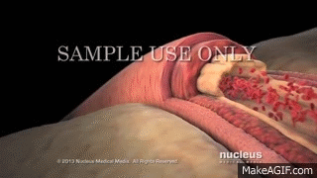
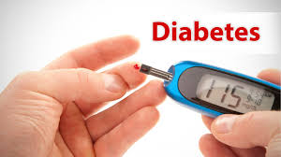
معانى المفردات
রক্তচাপ
الضغط
ডায়াবেটিস
السكر
স্বাস্থ্য বিধি
الحمية

Slide 12
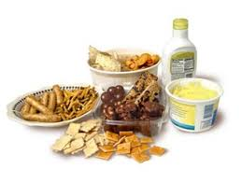
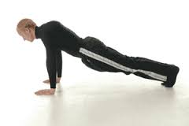
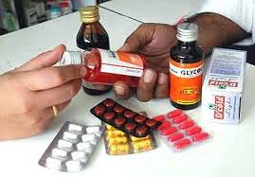
الدهون
চর্বি জাতীয়
الرياضة
ব্যায়াম
الدواء
ঔষধ

Slide 13
العمل الانفرادى
اذكر الكلمات العربية للصور التالية:

Slide 14
التوضيح
باللغة الوطنية

Slide 15
القراءة الجهرية

Slide 16
لسماع الصوت ....

Slide 17
العمل بين الاثنين
يتفرق الطلاب مثنى ويمثلون الحوار.

Slide 18
التقييم
اجب عن الاسئلة التالية:
1. ما هو مرض الرجل؟
2. ماذا حدث للرجل؟
3. هل اتبع الرجل الحمية ومارس الرياضة؟
4. كيف صار الرجل بعد شهر؟

Slide 19
الواجب المنزلى
اكتب
عشرة من اسماء الامراض بالعربية.

Slide 20
الى اللقاء

